Slide 1
Problem przewalutowania

Slide 2
Cel: wymienić 100 PLN na target
Dostępne źródła:
A: PLN -> X po kursie 1,5
A: PLN -> Y po kursie 2,0
B: Y -> X po kursie 1,0
C: X -> target po kursie 1,888

Slide 3
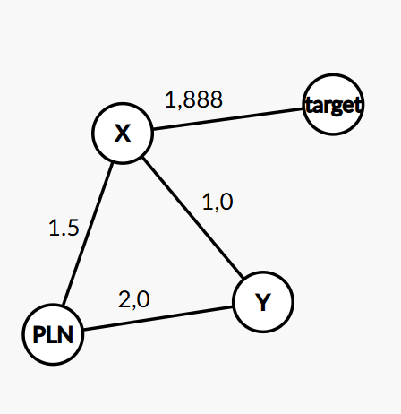
PLN -> Y (200) Y -> X (200) X -> target (377,6)
Nieoptymalnie:
PLN -> X (150) X -> target (283,2)

Slide 4

Dijkstra
Budowa: O(m)
Zapytanie: O((n+m)*log(m))
Działa na mnożeniu?

Slide 5
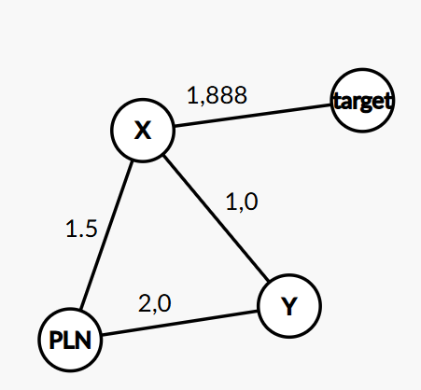
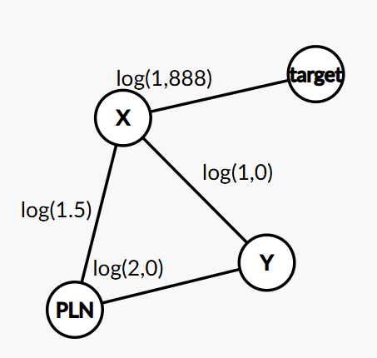
a*b > x*y ⬄ log(a*b) > log(x*y) log(x*d) = log(x) + log(d)

Slide 6


Slide 7
Wady:
- Złożoność O(n*m)

Slide 8
Wady:
- Złożoność O(n*m)
Zalety:
+ Działa
+ Po optymalizacji złożoność O(n^3)

